Slide 1
Számítógépes Hálózatok
9. Előadás: VPN + Szállítói réteg
Based on slides from Zoltán Ács ELTE and D. Choffnes Northeastern U., Philippa Gill from StonyBrook University , Revised Spring 2016 by S. Laki

Slide 2
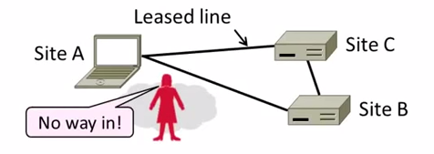
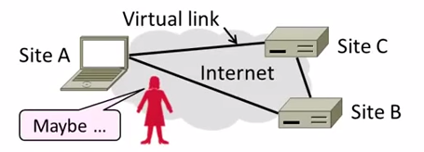
Virtuális magánhálózatok alapok
Fő jellemzői
Mint közeli hálózat fut az interneten keresztül.
IPSEC-et használ az üzenetek titkosítására.
Azaz informálisan megfogalmazva fizikailag távol lévő hosztok egy közös logikai egységet alkotnak.
Például távollévő telephelyek rendszerei.
Alapelv
Bérelt vonalak helyett használjuk a publikusan hozzáférhető Internet-et.
Így az Internettől logikailag elkülöníthető hálózatot kapunk. Ezek a virtuális magánhálózatok avagy VPN-ek.
A célok közé kell felvenni a külső támadó kizárását.
Notes:
itt

Slide 3
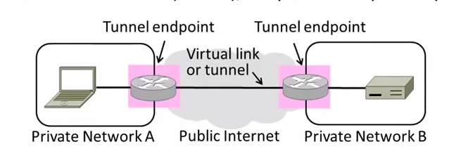
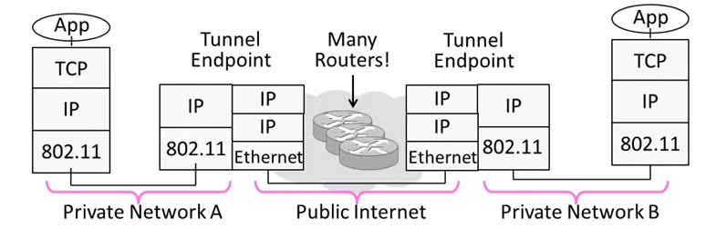
Virtuális magánhálózatok alapok
A virtuális linkeket alagutak képzésével valósítjuk meg.
Alagútak
Egy magánhálózaton belül a hosztok egymásnak normál módon küldhetnek üzenetet.
Virtuális linken a végpontok beágyazzák a csomagokat.
IP az IP-be mechanizmus.
Az alagutak képzése önmagában kevés a védelemhez. Mik a hiányosságok?
Bizalmasság, authentikáció
Egy támadó olvashat, küldhet üzeneteket.
Válasz: Kriptográfia használata.

Slide 4
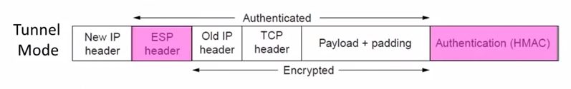
Virtuális magánhálózatok alapok
IPSEC
Hosszú távú célja az IP réteg biztonságossá tétele. (bizalmasság, autentikáció)
Műveletei:
Hoszt párok kommunikációjához kulcsokat állít be.
A kommunikáció kapcsolatorientáltabbá tétele.
Fejlécek és láblécek hozzáadása az IP csomagok védelme érdekében.
Több módot is támogat, amelyek közül az egyik az alagút mód.

Slide 5
Szállítói réteg
Feladat:
Adatfolyamok demultiplexálása
További lehetséges feladatok:
Hosszú élettartamú kapcsolatok
Megbízható, sorrendhelyes csomag leszállítás
Hiba detektálás
Folyam és torlódás vezérlés
Kihívások:
Torlódások detektálása és kezelése
Fairség és csatorna kihasználás közötti egyensúly
Alkalmazói
Megjelenési
Ülés
Szállítói
Hálózati
Adatkapcsolati
Fizikai

Slide 6
Kivonat
UDP
TCP
Torlódás vezérlés
TCP evolúciója
A TCP problémái

Slide 7




Multiplexálás
Datagram hálózat
Nincs áramkör kapcsolás
Nincs kapcsolat
A kliensek számos alkalmazást futtathatnak egyidőben
Kinek szállítsuk le a csomagot?
IP fejléc “protokoll” mezője
8 bit = 256 konkurens folyam
Ez nem elég…
Demultiplexálás megoldása a szállítói réteg feladata
Szállítói
Hálózati
Adatkapcsolati
Fizikai
Csomag

Slide 8


Forgalom demultiplexálása
A szerver alkalmazások számos klienssel kommunikálnak
Host 1
Host 2
Host 3
Egyedi port minden alkalmazásnak
Alkalmazási
Az alkalmazások mind ugyanazt a hálózatot használják
Szállítói
P1
P2
P3
P4
P5
P6
P7
Hálózati
Végpontok azonosítása: <src_ip, src_port, dest_ip, dest_port, proto>
ahol src_ip, dst_ip a forrás és cél IP cím,
src_port, dest_port forrás és cél port, proto pedig UDP vagy TCP.

Slide 9
Réteg modellek, újragondolva
A rétegek párokban (peer-to-peer) kommunikálnak
Hoszt 1
Router
Hoszt 2
Alkalmazási
Alkalmazási
Szállítói
Szállítói
Hálózati
Hálózati
Hálózati
Adatkapcsolati
Adatkapcsolati
Adatkapcsolati
Fizikai
Fizikai
Fizikai
A legalacsonyabb szintű végpont-végpont protokoll
A szállítói réteg fejlécei csak a forrás és cél végpontok olvassák
A routerek számára a szállítói réteg fejléce csak szállítandó adat (payload)

Slide 10
User Datagram Protocol (UDP)
0
16
31
Forrás Port
Cél Port
Adat Hossz
Kontrollösszeg
8 bájtos UDP fejléc
Egyszerű, kapcsolatnélküli átvitel
C socketek: SOCK_DGRAM
Port számok teszik lehetővé a demultiplexálást
16 bit = 65535 lehetséges port
0 port nem engedélyezett
Kontrollösszeg hiba detektáláshoz
Hibás csomagok felismerése
Nem detektálja az elveszett, duplikátum és helytelen sorrendben beérkező csomagokat (UDP esetén nincs ezekre garancia)

Slide 11
UDP felhasználások
A TCP után vezették be
Miért?
Nem minden alkalmazásnak megfelelő a TCP
UDP felett egyedi protokollok valósíthatók meg
Megbízhatóság? Helyes sorrend?
Folyam vezérlés? Torlódás vezérlés?
Példák
RTMP, real-time média streamelés (pl. hang, video)
Facebook datacenter protocol

Slide 12
Transmission Control Protocol
Megbízható, sorrend helyes, két irányú bájt folyamok
Port számok a demultiplexáláshoz
Kapcsolat alapú
Folyam vezérlés
Torlódás vezérlés, fair viselkedés
20 bájtos fejléc + options fejlécek
0
4
16
31
Forrás Port
Cél Port
Sequence Number
Acknowledgement Number
HLen
Flags
Advertised Window
Checksum
Urgent Pointer
Options

Slide 13
Kapcsolat felépítés
Miért van szükség kapcsolat felépítésre?
Állapot kialakítása mindkét végponton
Legfontosabb állapot: sorszámok/sequence numbers
Az elküldött bájtok számának nyilvántartása
Véletlenszerű kezdeti érték
Fontos TCP flag-ek/jelölő bitek (1 bites)
SYN – szinkronizációs, kapcsolat felépítéshez
ACK – fogadott adat nyugtázása
FIN – vége, kapcsolat lezárásához

Slide 14
Three Way Handshake Három-utas kézfogás
Kliens
Szerver
SYN <SeqC, 0>
Miért
sorszám +1?
SYN/ACK <SeqS, SeqC+1>
ACK <SeqC+1, SeqS+1>
Mindkét oldalon:
Másik fél értesítése a kezdő sorszámról
A másik fél kezdő sorszámának nyugtázása
Notes:
Seq + 1 → next expected data byte
211

Slide 15
Kapcsolat felépítés problémája
Kapcsolódási zűrzavar
Azonos hoszt kapcsolatainak egyértelműsítése
Véletlenszerű sorszámmal - biztonság
Forrás hamisítás
Kevin Mitnick
Jó random szám generátor kell hozzá!
Kapcsolat állapotának kezelése
Minden SYN állapotot foglal a szerveren
SYN flood = denial of service (DoS) támadás
Megoldás: SYN cookies
Notes:
Spoofing + sequence prediction to hijack connections
SYN cookie: special sequence number sent in SYNACK so that when ACK comes back SYN cookie value can be reconstructed

Slide 16
Kapcsolat lezárása
Mindkét oldal kezdeményezheti a kapcsolat bontását
A másik oldal még folytathatja a küldést
Félig nyitott kapcsolat
shutdown()
Az utolsó FIN nyugtázása
Sorszám + 1
Mi történik, ha a 2. FIN elveszik?
Kliens
Szerver
FIN <SeqA, *>
ACK <*, SeqA+1>
Data
ACK
FIN <SeqB, *>
ACK <*, SeqB+1>

Slide 17
Sorszámok tere
A TCP egy absztrakt bájt folyamot valósít meg
A folyam minden bájtja számozott
32-bites érték, körbefordul egy idő után
Kezdetben, véletlen érték a kapcsolat felépítésénél.
A bájt folyamot szegmensekre bontjuk (TCP csomag)
A méretét behatárolja a Maximum Segment Size (MSS)
Úgy kell beállítani, hogy elkerüljük a fregmentációt
Minden szegmens egyedi sorszámmal rendelkezik
13450
14950
16050
17550
Segment 8
Segment 9
Segment 10

Slide 18
Kétirányú kapcsolat
Seq.
Ack.
Kliens
Szerver
Seq.
Ack.
1
23
Data (1460 bytes)
23
1
23
1461
Data/ACK (730 bytes)
1461
753
Data/ACK (1460 bytes)
Adat és nyugta ugyanabban a csomagban
753
2921
Mindkét fél küldhet és fogadhat adatot
Különböző sorszámok a két irányba

Slide 19
Folyam vezérlés
Probléma: Hány csomagot tud a küldő átvinni?
Túl sok csomag túlterhelheti a fogadót
A fogadó oldali puffer-méret változhat a kapcsolat során
Megoldás: csúszóablak
A fogadó elküldi a küldőnek a pufferének méretét
Ezt nevezzük meghirdetett ablaknak: advertised window
Egy n ablakmérethez, a küldő n bájtot küldhet el ACK fogadása nélkül
Minden egyes ACK után, léptetjük a csúszóablakot
Az ablak akár nulla is lehet!

Slide 20
Folyam vezérlés - csúszóablak
Packet Sent
Packet Received
Src. Port
Dest. Port
Src. Port
Dest. Port
Sequence Number
Sequence Number
Acknowledgement Number
Acknowledgement Number
HL
Flags
Window
HL
Flags
Window
Checksum
Urgent Pointer
Checksum
Urgent Pointer
Pufferelni kell a nyugtáig
ACKed
Sent
To Be Sent
Outside Window
Window
Notes:
Each side acts and sender and receiver
Every message contains sequence number, even if payload length is zero
Every message contains acknowledgements, even if no data was received
Every message advertises the window size

Slide 21
Csúszóablak példa
1
2
3
4
5
6
A TCP ACK ütemezett
Rövid RTT → gyors ACK → az ablak gyorsan léptethető
Hosszú RTT → lassú ACK → az ablak csak lassan „csúszik”
7
5
6
7
Time
Time

Slide 22
Megfigyelések
Átvitel arányos ~ w/RTT
w: küldési ablakméret
RTT: körülfordulási idő
A küldőnek pufferelni kell a nem nyugtázott csomagokat a lehetséges újraküldések miatt
A fogadó elfogadhat nem sorrendben érkező csomagokat, de csak amíg az elfér a pufferben

Slide 23
Mit nyugtázhat a fogadó?
Minden egyes csomagot
Használhat kumulált nyugtát, ahol egy n sorszámú nyugta minden k<n sorszámú csomagot nyugtáz
Használhat negatív nyugtát (NACK), megjelölve, hogy mely csomag nem érkezett meg
Használhat szelektív nyugtát (SACK), jelezve, hogy mely csomagok érkeztek meg, akár nem megfelelő sorrendben
SACK egy TCP kiterjesztés
SACK TCP
Notes:
Why is Cum. Ack a bad idea -> packets 0-10,000 ;; 0-999 are lost but 1000-10000 received. Cumack val = 0. Server will hold 9K bytes in buffer even though received successfully and may even retransmit them.

Slide 24
Sorszámok
32 bites, unsigned
Miért ilyen nagy?
A csúszó-ablakhoz szükséges…
|sorszámok tere| > 2 * |Küldő ablak mérete|
2³² > 2 * 2¹⁶
Elkóborolt csomagok kivédése
IP csomagok esetén a maximális élettartam (MSL) of 120 mp
Azaz egy csomag 2 percig bolyonghat egy hálózatban
Notes:
Paws = protection against wrapping sequence

Slide 25
Buta ablak szindróma
Mi van, ha az ablak mérete nagyon kicsi?
Sok, apró csomag. A fejlécek dominálják az átvitelt.
Lényegében olyan, mintha bájtonként küldenénk az üzenetet…
for (int x = 0; x < strlen(data); ++x)
write(socket, data + x, 1);
Header
Data
Header
Data
Header
Data
Header
Data

Slide 26
Nagle algoritmusa
Ha az ablak >= MSS és az elérhető adat >= MSS:
Küldjük el az adatot
Különben ha van nem nyugtázott adat::
Várakoztassuk az adatot egy pufferben, amíg nyugtát nem kapunk
Különben: küldjük az adatot
Probléma: Nagle algoritmusa késlelteti az átvitelt
Mi van, ha azonnal el kell küldeni egy csomagot?
int flag = 1;
setsockopt(sock, IPPROTO_TCP, TCP_NODELAY, (char *) &flag, sizeof(int));
Egy teljes csomag küldése
Küldjünk egy nem teljes csomagot, ha nincs más

Slide 27
Hiba detektálás
A kontrollösszeg detektálja a hibás csomagokat
Az IP, TCP fejlécből és az adatból számoljuk
A sorszámok segítenek a sorrendhelyes átvitelben
Duplikátumok eldobása
Helytelen sorrendben érkező csomagok sorba rendezése vagy eldobása
Hiányzó sorszámok elveszett csomagot jeleznek
A küldő oldalon: elveszett csomagok detektálása
Időtúllépés (timeout) használata hiányzó nyugtákhoz
Szükséges az RTT becslése a időtúllépés beállításához
Minden nem nyugtázott csomagot pufferelni kell a nyugtáig

Slide 28
Retransmission Time Outs (RTO) Időtúllépés az újraküldéshez
Probléma: Időtúllépés RTT-hez kapcsolása
Időtúllépés túl rövid
Initial Send
Initial Send
RTO
RTO
ACK
Retry
Retry
Mi van, ha túl hosszú?
ACK

Slide 29
Round Trip Time becslés
Data
Minta
ACK
Az eredeti TCP RTT becslője:
RTT becslése mozgó átlaggal
new_rtt = α (old_rtt) + (1 – α)(new_sample)
Javasolt α: 0.8-0.9 (0.875 a legtöbb TCP esetén)
RTO = 2 * new_rtt (a TCP konzervatív becslése)

Slide 30
Az RTT minta félre is értelmezhető
Initial Send
Initial Send
RTO
RTO
ACK
Retry
Minta?
Retry
Minta
ACK
Karn algoritmusa: dobjuk el azokat a mintákat, melyek egy csomag újraküldéséből származnak

Slide 31
RTO adatközpontokban???
TCP Incast probléma – pl. Hadoop, Map Reduce, HDFS, GFS
Sok szimultán küldő egy fogadóhoz
Wait RTO
Kihívás:
Szinkronizáció megtörése
Az RTO becslést WAN-ra tervezték
Adatközpontban sokkal kisebb RTT van
1-2ms vagy kevesebb
Wait RTO
Wait RTO
A switchek pufferei telítődnek és csomagok vesznek el!
Nyugta nem megy vissza ☹

Slide 32
Mi az a torlódás?
A hálózat terhelése nagyobb, mint a kapacitása
A kapacitás nem egyenletes a hálózatban
Modem vs. Cellular vs. Cable vs. Fiber Optics
Számos folyam verseng a sávszélességért
otthoni kábel modem vs. corporate datacenter
A terhelés időben nem egyenletes
Vasárnap este 10:00 = Bittorrent Game of Thrones

Slide 33
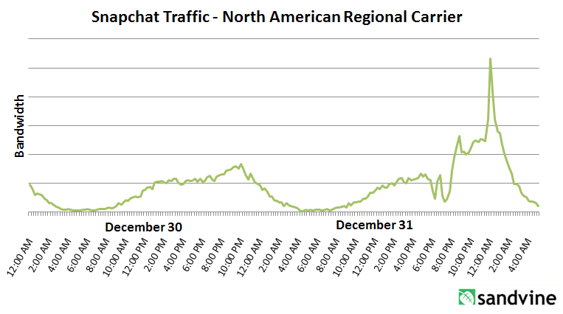
Mi az a torlódás?
A hálózat terhelése nagyobb, mint a kapacitása
A kapacitás nem egyenletes a hálózatban
Modem vs. Cellular vs. Cable vs. Fiber Optics
Számos folyam verseng a sávszélességért
otthoni kábel modem vs. corporate datacenter
A terhelés időben nem egyenletes
Vasárnap este 10:00 = Bittorrent Game of Thrones

Slide 34
Miért rossz a torlódás?
Csomagvesztést eredményez
A routerek véges memóriával (puffer) rendelkeznek
Önhasonló Internet forgalom, nincs puffer, amiben ne okozna csomagvesztést
Ahogy a routerek puffere elkezd telítődni, csomagokat kezd eldobni… (RED)
Gyakorlati következmények
A routerek sorai telítődnek, megnövekedett késleltetés
Sávszélesség pazarlása az újraküldések miatt
Alacsony hálózati átvitel (goodput)

Slide 35
Megnövekedett terhelés
Teléjes összeomlás
Könyök („knee”)– a pont, ami után
Az átvitel szinte alig nő
Késleltetés viszont gyorsan emelkedik
Egy egyszerű sorban (M/M/1)
Késleltetés = 1/(1 – utilization)
Szírt („cliff”) – a pont, ami után
Átvitel lényegében leesik 0-ra
A késleltetés pedig → ∞
Könyök
Szírt
Átvitel
Ideális pont
Terhelés
Késleltetés
Terhelés
Notes:
Innen kezdjük jövőhéten

Slide 36
Torlódás vezérlés vs torlódás elkerülés
Torlódás elkerülés:
Maradj a könyök bal oldalán
Torlódás vezérlés
Maradj a szírt bal oldalán
Könyök
Szírt
Teljes összeomlás
Átvitel
Terhelés
Notes:
itt

